Slide 1
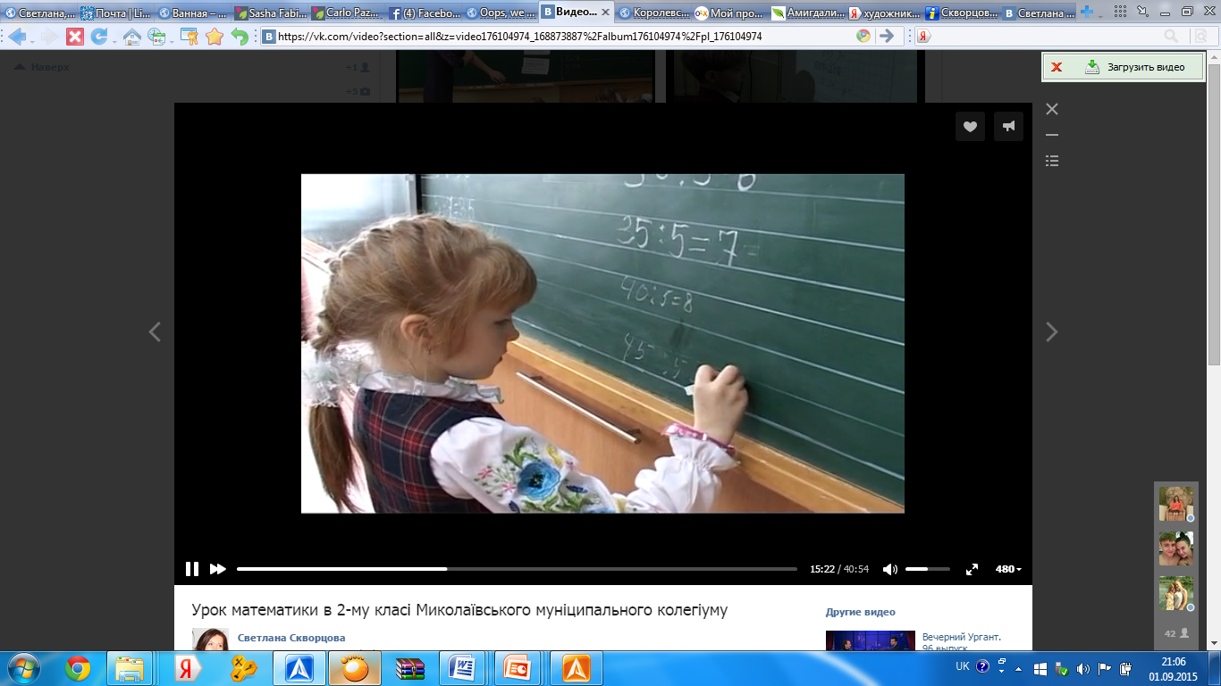
Назви компонентів та результатів арифметичних дій множення та ділення

Slide 2
Назви компонентів арифметичних дій множення й ділення
Місце
Під час вивчення теми “Арифметичні дій множення і ділення”.
Мета
Формування знання назв компонентів і результатів дій множення й ділення.
Засіб
Опорні схеми.
Пам'ятки.

Slide 3
Назви компонентів арифметичних дій додавання й множення
Назви чисел при додаванні
Перший доданок
Другий доданок
Математичний вираз
Сума
Якщо між числами стоїть знак “+”, то записано суму
Математичний вираз
Добуток
Якщо між числами стоїть знак “∙”, то записано добуток
Значення суми
Щоб записати суму, треба між числами поставити знак “+”
Щоб записати добуток, треба між числами поставити знак “∙”
Назви чисел при множенні
Перший множник
Другий множник
Значення добутку

Slide 4
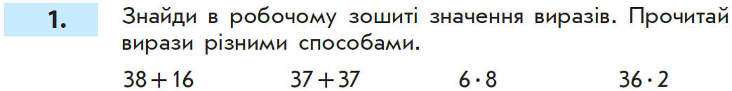
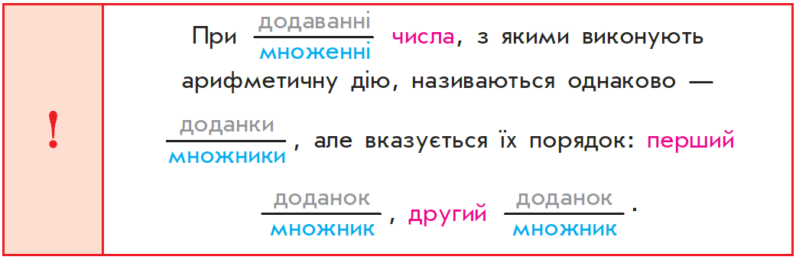
Назви компонентів та результату дії множення

Slide 5
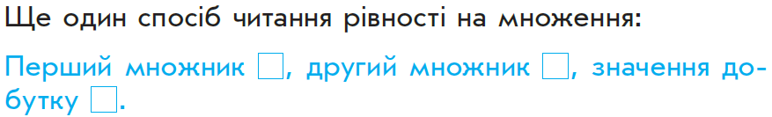
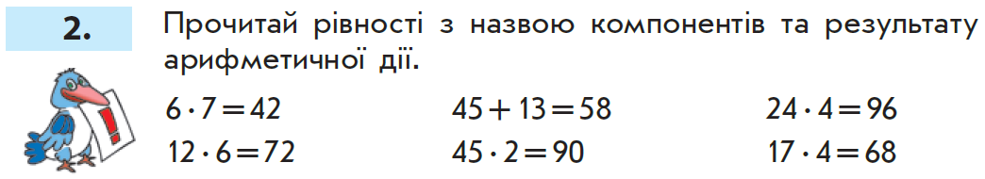
Назви компонентів та результату дії множення

Slide 6
Назви компонентів арифметичних дій віднімання й ділення
Назви чисел при відніманні
Зменшуване
Від'ємник
Математичний вираз
Різниця
Якщо між числами стоїть знак “-”, то записано різницю
Математичний вираз
Частка
Якщо між числами стоїть знак “:”, то записано частку
Значення різниці
Щоб записати різницю, треба між числами поставити знак “-”
Щоб записати частку, треба між числами поставити знак “:”
Назви чисел при діленні
Ділене
Дільник
Значення частки

Slide 7
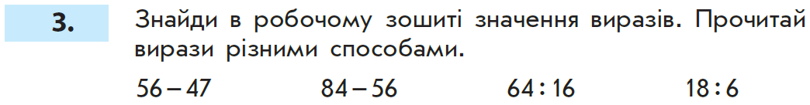
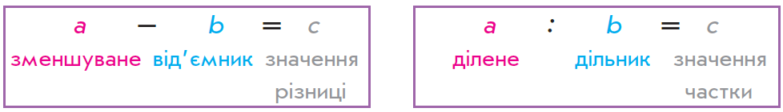
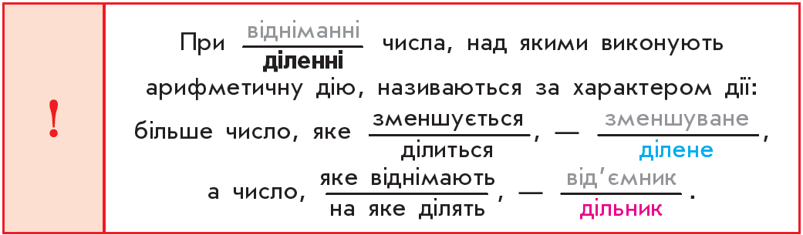
Назви компонентів та результату дії ділення

Slide 8
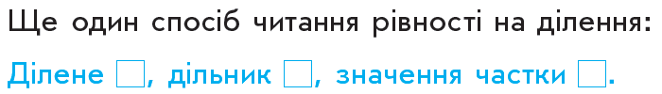
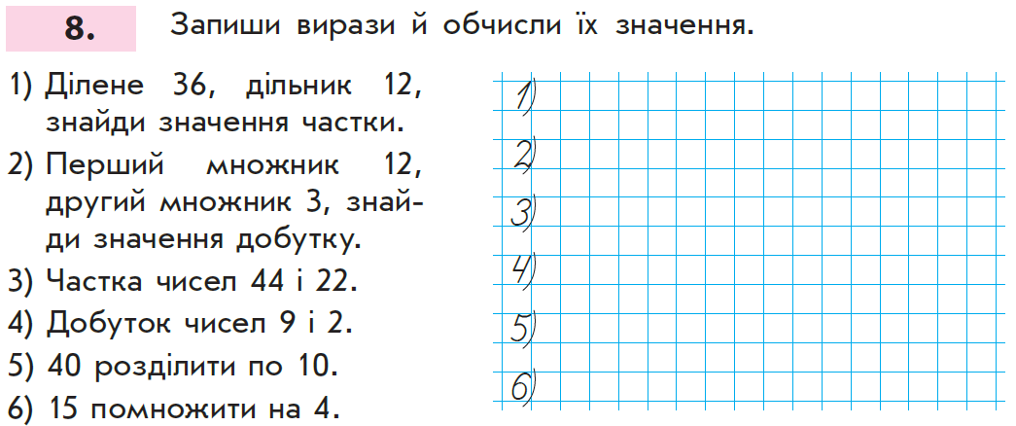
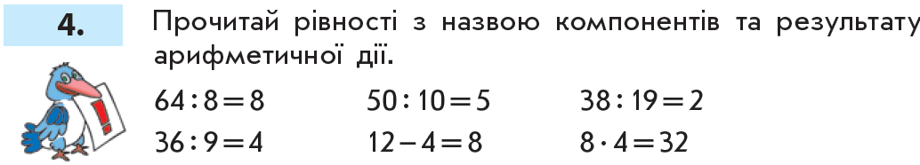
Закріплення знання назв компонентів та результату дії ділення. Розвиток математичного мовлення

